Slide 1
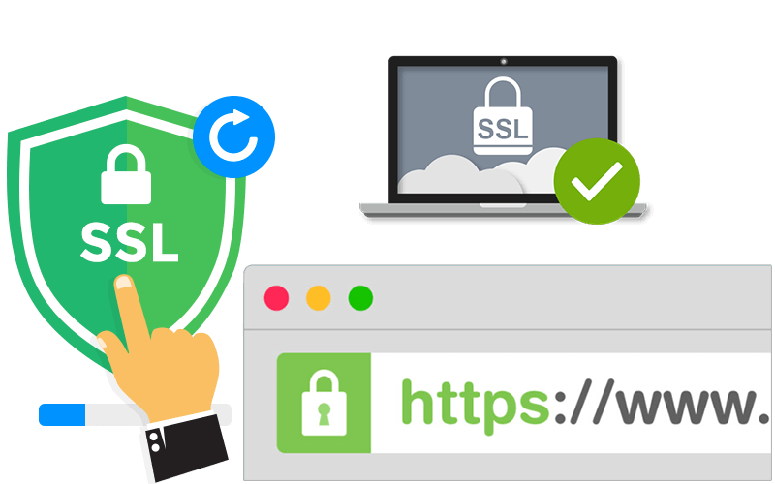
Secure Socket Layer (SSL)
II4031 Kriptografi dan Koding
Oleh: Rinaldi Munir
Program Studi Sistem dan Teknologi Informasi
Sekolah Teknik Elektro dan Informatika
ITB

Slide 2

Protokol Kriptografi

Slide 3
Protokol kriptografi dibangun dengan melibatkan beberapa algoritma kriptografi.
Sebagian besar protokol kriptografi dirancang untuk dipakai oleh kelompok yang terdiri dari 2 orang pemakai.
Tetapi ada juga beberapa protokol yang dirancang untuk dipakai oleh kelompok yang terdiri dari lebih dari dua orang pemankai (misalnya pada aplikasi teleconferencing)

Slide 4
Contoh-contoh Protokol Kriptografi
Secure Socket Layer (SSL)
IPSec (Internet Protocol Security)
Kerberos
Protokol pertukaran kunci Diffie-Hellman
Transport Layer Security (TLS)

Slide 5
Keamanan Web
Secure Socket Layer (SSL) adalah protokol kriptografi yang digunakan untuk browsing web secara aman.
SSL bertindak sebagai protokol yang mengamankan komunikasi antara client dan server.
SSL dikembangkan oleh Netscape Communations pada tahun 1994.
Ada beberapa versi SSL, versi 2 dan versi 3, tetapi versi 3 paling banyak digunakan saat ini.

Slide 6
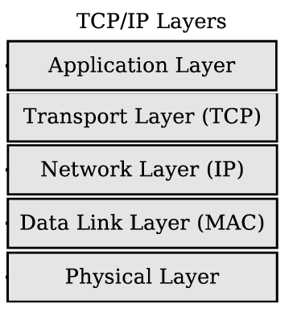
TCP/IP
TCP/IP adalah standard protokol yang digunakan untuk menghubungkan komputer dan jaringan dengan jaringan yang lebih besar, yaitu Internet.

Slide 7
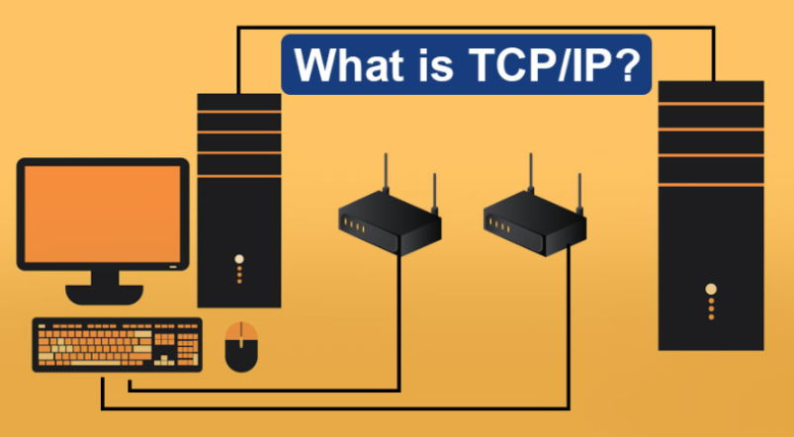

Slide 8
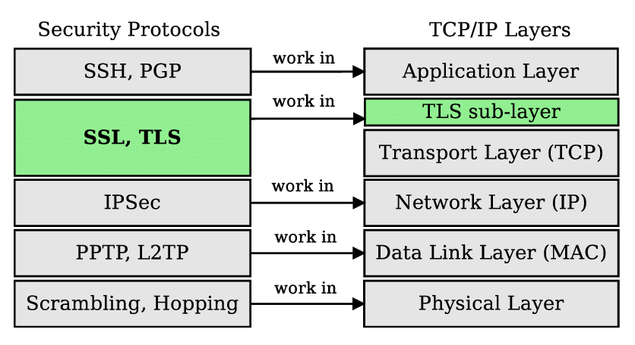
SSL beroperasi antara protokol komunikasi TCP/IP (Transmission Control Protocol/Internet Protocol) dan aplikasi.
SSL seolah-olah berlaku sebagai lapisan(layer) baru antara lapisan transpor (TCP) dan lapisan aplikasi.

Slide 9
Cara kerja TCP/IP (tanpa SSL)
Kebanyakan transmisi pesan di Internet dikirim sebagai kumpulan potongan pesan yang disebut paket.
IP bertanggung jawab untuk merutekan paket (lintasan yang dilalui oleh paket).
Pada sisi penerima, TCP memastikan bahwa suatu paket sudah sampai, menyusunnya sesuai nomor urut, dan menentukan apakah paket tiba tanpa mengalami perubahan.
Jika paket mengalami perubahan atau ada data yang hilang, TCP meminta pengiriman ulang.

Slide 10
TCP/IP tidak memiliki pengamanan komunikasi yang bagus.
TCP/IP tidak dapat mengetahui jika pesan diubah oleh pihak ketiga (man-in-the-middle attack).
SSL membangun hubungan (connection) yang aman antara dua socket, sehingga pengiriman pesan antara dua entitas dapat dijamin keamanannya.

Slide 11
Perlu dicatat bahwa SSL adalah protokol client-server, yang dalam hal ini web browser adalah client dan website adalah server.
Client yang memulai komunikasi, sedangkan server memberi respon terhadap permintaan client.
Protokol SSL tidak bekerja kalau tidak diaktifkan terlebih dahulu (biasanya dengan meng-klik tombol yang disediakan di dalam web server)

Slide 12
Komponen SSL
SSL disusun oleh dua sub-protocol (layer):
SSL handshaking, yaitu sub-protokol untuk membangun koneksi (kanal) yang aman untuk berkomunikasi,
SSL record, yaitu sub-protokol yang menggunakan kanal yang sudah aman. SSL Record membungkus seluruh data yang dikirim selama koneksi.

Slide 13
Sub-protokol handshaking
The most complex part of SSL.
Allows the server and client to authenticate each other.
Negotiate encryption, MAC algorithm and cryptographic keys.
Used before any application data are transmitted.
Sumber: William Stalling

Slide 14
Sub-protokol handshaking

Slide 15
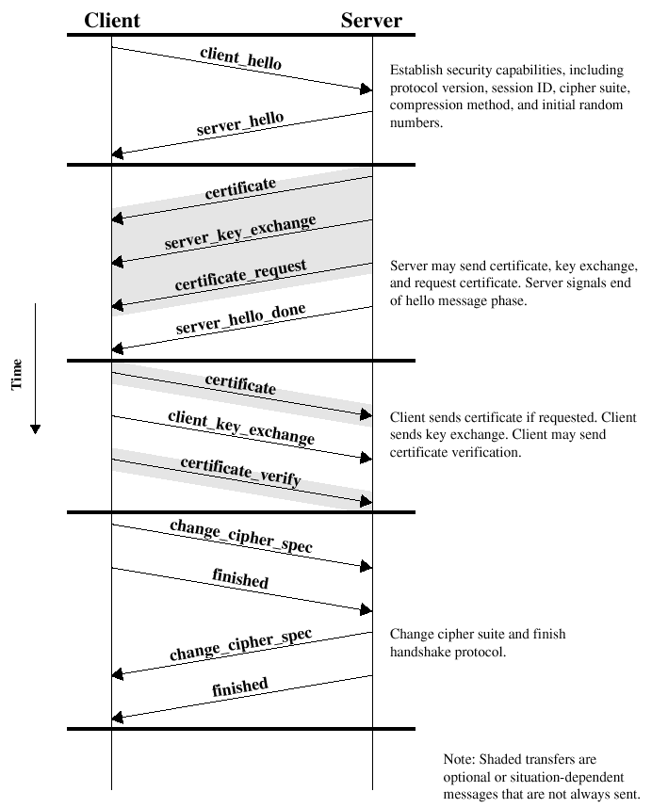

Slide 16
Sampai di sini, proses pembentukan kanal yang aman sudah selesai.
Bila sub-protokol ini sudah terbentuk, maka http:// pada URL berubah menjadi https:// (http secure)

Slide 17
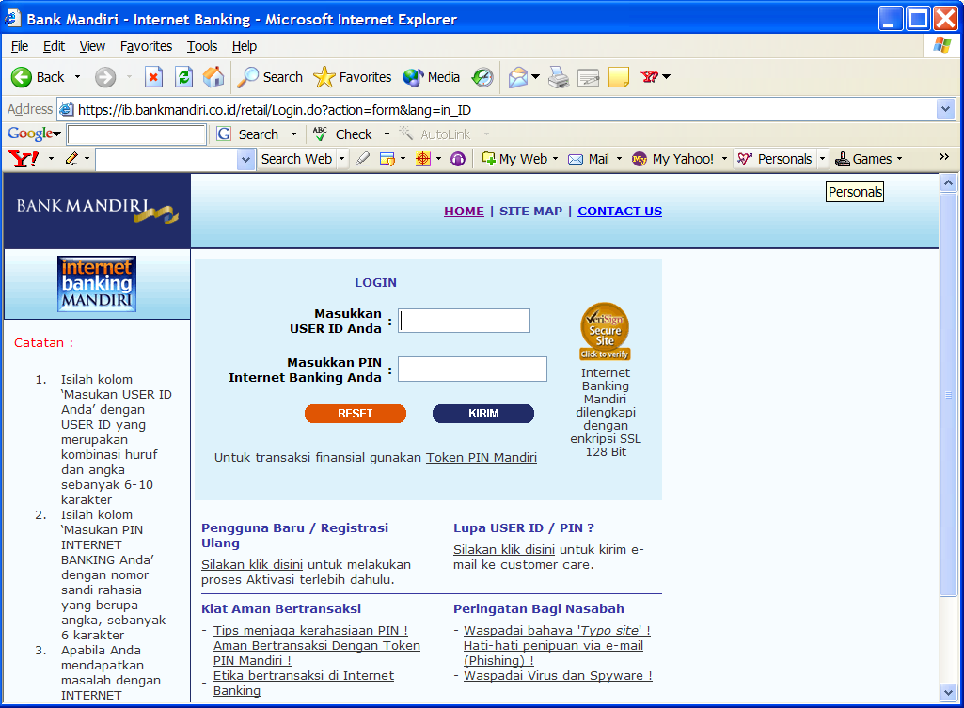

Slide 18
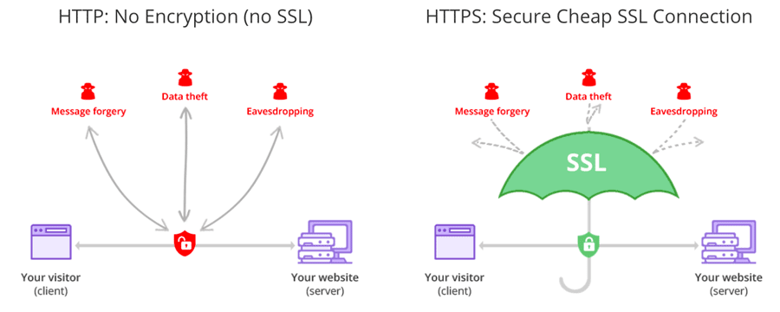

Slide 19
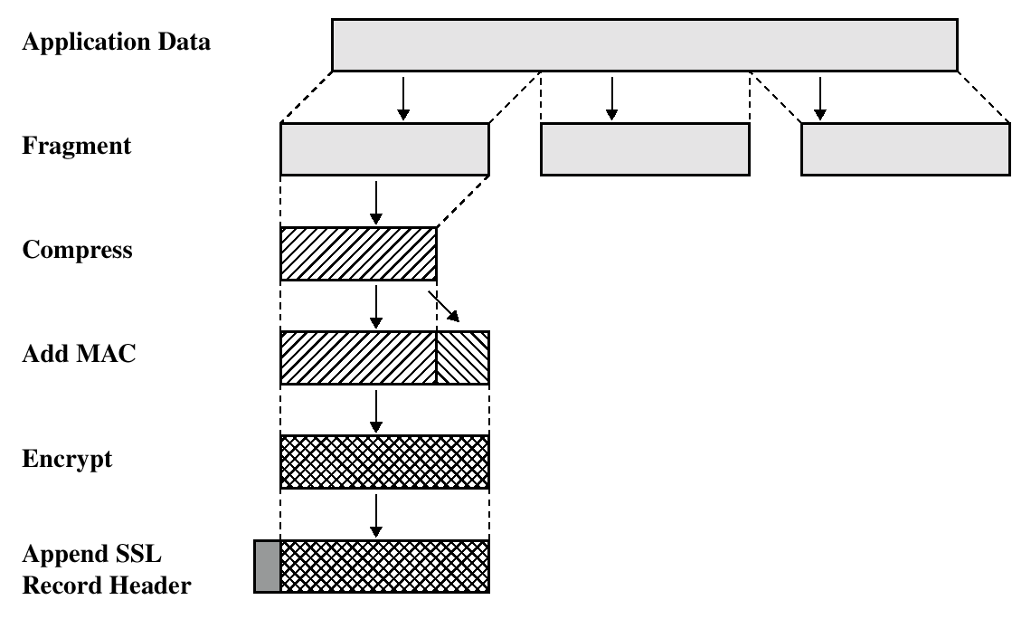
Sub-protokol SSL record

Slide 20
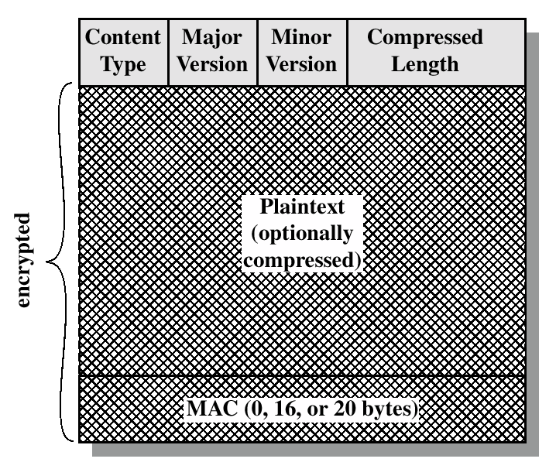
SSL Record Format

Slide 21
Di tempat penerima, sub-protokol SSL Recordmelakukan proses berkebalikan: mendekripsi data yang diterima, mengotentikasinya (dengan MAC), men-dekompresinya, lalu merakitnya.
Protokol SSL membuat komunakasi menjadi lebih lambat.
Piranti keras, seperti kartu peripheral component interconnect (PCI) dapat dipasang ke dalam web server untuk memproses transaksi SSL lebih cepat sehingga mengurangi waktu pemrosesan
Informasi lebih lanjut mengenai SSL dapat diperoleh dari tutorial SSL di www.netscape.com/security/index.html.

Slide 22
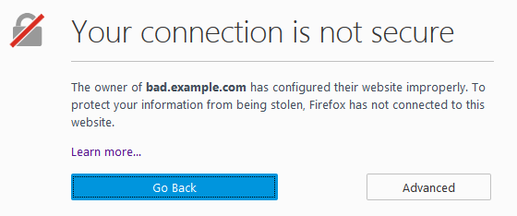
Sertifikat SSL
Pernahkah mendapat pesan seperti ini dari browser atau google ketika mengunjungi sebuah website:
Itu artinya website tersebut tidak menggunakan sertifikat SSL dan transmisi data yang terjadi tidak akan aman.

Slide 23
TLS (Transport Layer Security)
Pada Tahun 1996, Netscape Communications Corp. mengajukan SSL ke IETF (Internet Engineering Task Force) untuk standardisasi.
Hasilnya adalah TLS (Transport Layer Security). TLS dijelaskan di dalam RFC 2246
Untuk informasi lebih lanjut perihal TLS, kunjungi situs IETF di www.ietf.org/rfc/rfc22.
TLS dapat dianggap sebagai SSL versi 3.1, dan implementasi pertamanya adalah pada Tahun 1999

Slide 24
Transport Layer Security (TLS)
The same record format as the SSL record format.
Defined in RFC 2246.
Similar to SSL v3.
Differences in the:
  version number
  message authentication code
  pseudorandom function
  alert codes
  cipher suites
  client certificate types
  certificate_verify and finished message
  cryptographic computations
  padding

